Slide 1


attention
مثال: الكتاب الذي قرأته اليوم كان جيدا
Embedding
Tokenization
[0.12, 0.34, -2.9, …]
الكتاب: 4189
الذي: 212
قرأته: 8213
كان: 513
جيدا: 1235
.
.
.
أنا: 1
جميل: 12
.
.
الكتاب
[-1.22, 2.64, 0.9, …]
الذي
[1.33, 2.44, 1.87, …]
قرأته
10,000 tokens
6 x 32
اليوم
[2.32, -1.74, 1.69, …]
[-2.42, -1.54, -0.19, …]
كان
[-1.32, 2.59, -1.19, …]
جيدا

Slide 2
attention
بسم الله الرحمن الرحيم

Slide 3
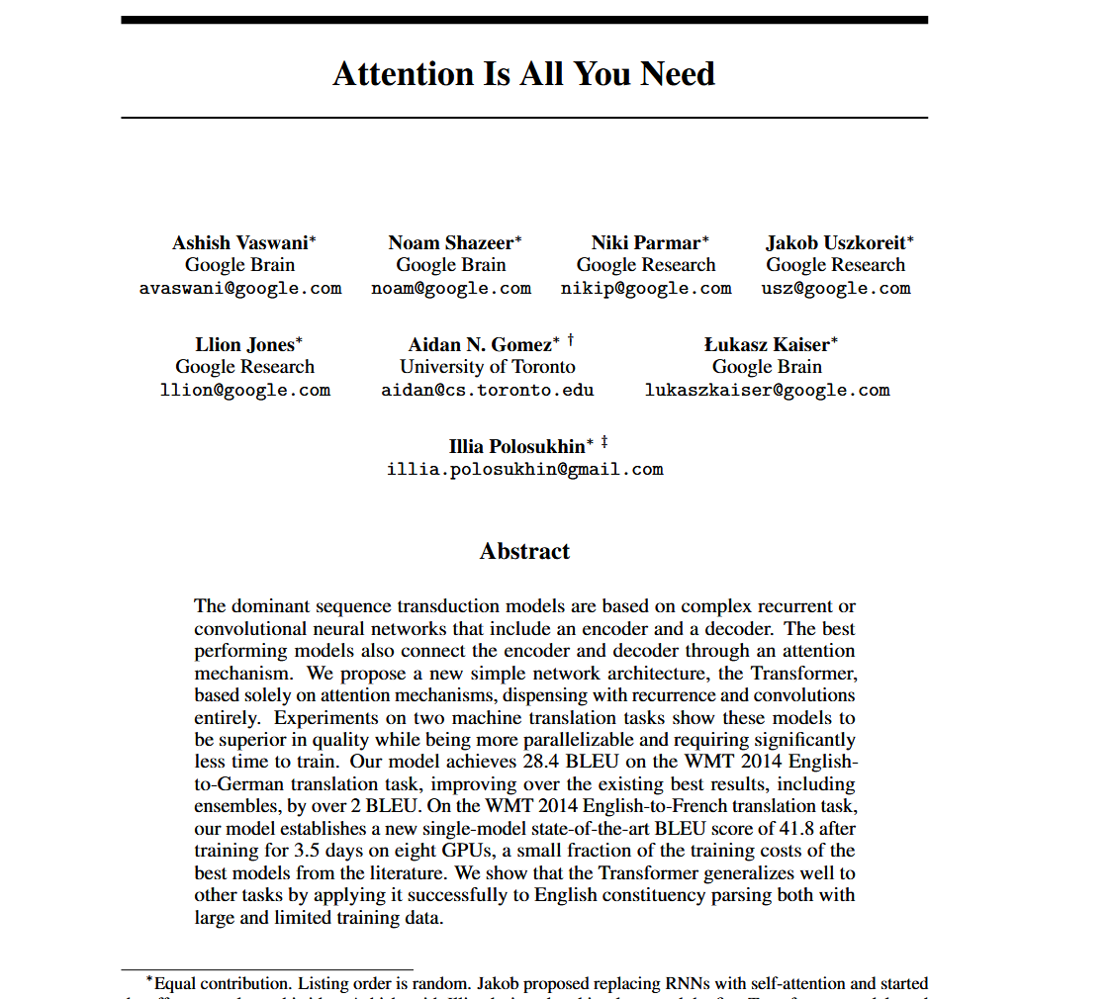

Slide 4
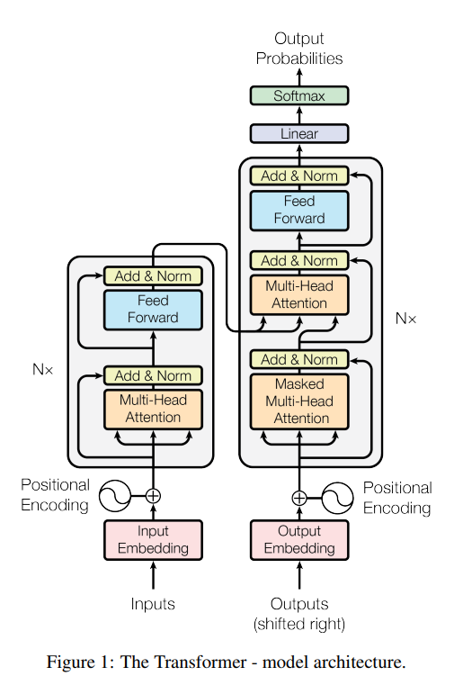





Slide 5
attention
مثال: الكتاب الذي قرأته اليوم كان جيدا
[0.12, 0.34, -2.9, …]
الكتاب: 4189
الذي: 212
قرأته: 8213
كان: 513
جيدا: 1235
.
.
.
أنا: 1
جميل: 12
.
.
الكتاب
[-1.22, 2.64, 0.9, …]
الذي
[1.33, 2.44, 1.87, …]
قرأته
n_tokens x n_embd
10,000 tokens
[2.32, -1.74, 1.69, …]
اليوم
[-2.42, -1.54, -0.19, …]
كان
[-1.32, 2.59, -1.19, …]
جيدا

Slide 6
attention
مثال: الكتاب الذي قرأته اليوم كان جيدا
Multi-Head
[0.12, 0.34, -2.9, …]
الكتاب
[-1.22, 2.64, 0.9, …]
الذي
[1.33, 2.44, 1.87, …]
قرأته
n x n_embd
Embedding
6 x 32
اليوم
[2.32, -1.74, 1.69, …]
[-2.42, -1.54, -0.19, …]
كان
[-1.32, 2.59, -1.19, …]
جيدا
[4189, 212, …, 1235]
n tokens

Slide 7
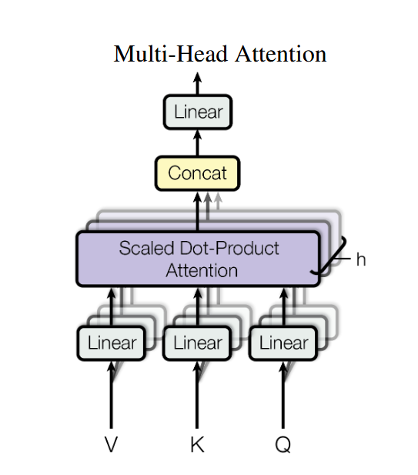
attention
n x n_embd
[4189, 212, …, 1235]
Embedding
n tokens

Slide 8
attention
[4189, 212, …, 1235]
Embedding
v
k
q
n tokens
n x n_embd
Linear(n_embd x head_size)
n x head_size
n x head_size
n x head_size
v
k
q

Slide 9
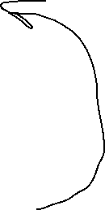
attention
n x n_embd @ n_embd x head_size = n x head_size
[4189, 212, …, 1235]
Embedding
v
k
q
n tokens
n x n_embd
Linear(n_embd x head_size)
n x head_size
n x head_size
n x head_size
v
k
q

Slide 10
attention
مثال: الكتاب الذي قرأته اليوم كان جيدا
[4189, 212, …, 1235]
Embedding
v
k
q
6 tokens
6 x 32
Linear(32 x 16)
6 x 16
n x head_size
n x head_size
v
k
q

Slide 11
attention
مثال: الكتاب الذي قرأته اليوم كان جيدا
keys
جيدا | كان | اليوم | قرأته | الذي | الكتاب
 |  |  |  |  |  | الكتاب
 |  |  |  |  |  | الذي
 |  |  |  |  |  | قرأته
 |  |  |  |  |  | اليوم
 |  |  |  |  |  | كان
 |  |  |  |  |  | جيدا
queries
6 x 16 @ 16 x 6 = 6 x 6
query
key

Slide 12
attention
مثال: الكتاب الذي قرأته اليوم كان جيدا
keys
جيدا | كان | اليوم | قرأته | الذي | الكتاب
مرتفع | منخفض | منخفض | مرتفع | منخفض | منخفض | الكتاب
 |  |  |  |  |  | الذي
 |  |  |  |  |  | قرأته
 |  |  |  |  |  | اليوم
 |  |  |  |  |  | كان
 |  |  |  |  |  | جيدا
queries

Slide 13
attention
مثال: الكتاب الذي قرأته اليوم كان جيدا
keys
جيدا | كان | اليوم | قرأته | الذي | الكتاب
مرتفع | منخفض | منخفض | مرتفع | منخفض | منخفض | الكتاب
منخفض | منخفض | منخفض | مرتفع | منخفض | مرتفع | الذي
 |  |  |  |  |  | قرأته
 |  |  |  |  |  | اليوم
 |  |  |  |  |  | كان
 |  |  |  |  |  | جيدا
queries

Slide 14
attention
مثال: الكتاب الذي قرأته اليوم كان جيدا
keys
جيدا | كان | اليوم | قرأته | الذي | الكتاب
مرتفع | منخفض | منخفض | مرتفع | منخفض | منخفض | الكتاب
منخفض | منخفض | منخفض | مرتفع | منخفض | مرتفع | الذي
منخفض | منخفض | متوسط | منخفض | متوسط | مرتفع | قرأته
 |  |  |  |  |  | اليوم
 |  |  |  |  |  | كان
 |  |  |  |  |  | جيدا
queries

Slide 15
attention
مثال: الكتاب الذي قرأته اليوم كان جيدا
keys
جيدا | كان | اليوم | قرأته | الذي | الكتاب
مرتفع | منخفض | منخفض | مرتفع | منخفض | منخفض | الكتاب
منخفض | منخفض | منخفض | مرتفع | منخفض | مرتفع | الذي
منخفض | منخفض | متوسط | منخفض | متوسط | مرتفع | قرأته
منخفض | منخفض | منخفض | منخفض | منخفض | منخفض | اليوم
 |  |  |  |  |  | كان
 |  |  |  |  |  | جيدا
queries

Slide 16
attention
مثال: الكتاب الذي قرأته اليوم كان جيدا
keys
جيدا | كان | اليوم | قرأته | الذي | الكتاب
مرتفع | منخفض | منخفض | مرتفع | منخفض | منخفض | الكتاب
منخفض | منخفض | منخفض | مرتفع | منخفض | مرتفع | الذي
منخفض | منخفض | متوسط | منخفض | متوسط | مرتفع | قرأته
منخفض | منخفض | منخفض | منخفض | منخفض | منخفض | اليوم
مرتفع | منخفض | منخفض | منخفض | منخفض | مرتفع | كان
 |  |  |  |  |  | جيدا
queries

Slide 17
attention
مثال: الكتاب الذي قرأته اليوم كان جيدا
keys
جيدا | كان | اليوم | قرأته | الذي | الكتاب
مرتفع | منخفض | منخفض | مرتفع | منخفض | منخفض | الكتاب
منخفض | منخفض | منخفض | مرتفع | منخفض | مرتفع | الذي
منخفض | منخفض | متوسط | منخفض | متوسط | مرتفع | قرأته
منخفض | منخفض | منخفض | منخفض | منخفض | منخفض | اليوم
مرتفع | منخفض | منخفض | منخفض | منخفض | مرتفع | كان
منخفض | مرتفع | منخفض | منخفض | منخفض | مرتفع | جيدا
queries

Slide 18
attention
مثال: الكتاب الذي قرأته اليوم كان جيدا
keys
جيدا | كان | اليوم | قرأته | الذي | الكتاب
0.25 | 0.15 | 0.05 | 0.4 | 0.1 | 0.05 | الكتاب
0.05 | 0.05 | 0.05 | 0.4 | 0.05 | 0.4 | الذي
0.05 | 0.05 | 0.05 | 0.05 | 0.10 | 0.7 | قرأته
0.20 | 0.20 | 0.15 | 0.15 | 0.15 | 0.15 | اليوم
0.4 | 0.05 | 0.05 | 0.05 | 0.05 | 0.4 | كان
0.05 | 0.4 | 0.05 | 0.05 | 0.05 | 0.4 | جيدا
queries

Slide 19
attention
keys
جيدا | كان | اليوم | قرأته | الذي | الكتاب
0.25 | 0.15 | 0.05 | 0.4 | 0.1 | 0.05 | الكتاب
0.05 | 0.05 | 0.05 | 0.4 | 0.05 | 0.4 | الذي
0.05 | 0.05 | 0.05 | 0.05 | 0.10 | 0.7 | قرأته
0.20 | 0.20 | 0.15 | 0.15 | 0.15 | 0.15 | اليوم
0.4 | 0.05 | 0.05 | 0.05 | 0.05 | 0.4 | كان
0.05 | 0.4 | 0.05 | 0.05 | 0.05 | 0.4 | جيدا
queries
@ 6 x 16 = 6 x 16
value

Slide 20
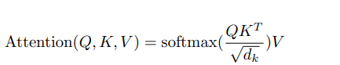
attention
keys
جيدا | كان | اليوم | قرأته | الذي | الكتاب
0.25 | 0.15 | 0.05 | 0.4 | 0.1 | 0.05 | الكتاب
0.05 | 0.05 | 0.05 | 0.4 | 0.05 | 0.4 | الذي
0.05 | 0.05 | 0.05 | 0.05 | 0.10 | 0.7 | قرأته
0.20 | 0.20 | 0.15 | 0.15 | 0.15 | 0.15 | اليوم
0.4 | 0.05 | 0.05 | 0.05 | 0.05 | 0.4 | كان
0.05 | 0.4 | 0.05 | 0.05 | 0.05 | 0.4 | جيدا
queries
@ 6 x 16 = 6 x 16
value

Slide 21


Slide 22
attention
Masking
keys
جيدا | كان | اليوم | قرأته | الذي | الكتاب
0 | 0 | 0 | 0 | 0 | 0.05 | الكتاب
0 | 0 | 0 | 0 | 0.05 | 0.4 | الذي
0 | 0 | 0 | 0.05 | 0.05 | 0.7 | قرأته
0 | 0 | 0.15 | 0.15 | 0.15 | 0.15 | اليوم
0 | 0.05 | 0.05 | 0.05 | 0.05 | 0.4 | كان
0.05 | 0.4 | 0.05 | 0.05 | 0.05 | 0.4 | جيدا
queries
@ 6 x 16 = 6 x 16
value
Attention = (6 x 16 @ 16 x 6) @ 6 x 16

Slide 23
attention
Attention = softmax(6 x 16 @ 16 x 6) @ 6 x 16 = 6 x 16
query
key
value
softmax(block_size x head_size @ head_size x block_size) @ block_size x head_size = block_size x head_size
query
key
value

Slide 24
NEXT…TRANSFORMER
(practically)
🐦‍🔥

